Slide 1
проект BG05M2OP001-2.011-0001 „Подкрепа за успех“,
финансиран по Оперативна програма „наука и образование за интелигентен растеж“ 2014 - 2020 г., съфинансирана от Европейския социален фонд
ОУ”Христо Ботев” с. Камбурово 3 клас
Ръководител: Й. Велинов

Slide 2
Общи и специфични цели
Основната цел е да се подпомогне равния достъп до качествено образование от децата и по-пълното обхващане на учениците в училищното образование чрез дейности за преодоляване на затруднения в обучението и пропуски при усвояването на учебното съдържание по предмета, както и за развитие на потенциала и възможностите им за успешно завършване на класа и за бъдеща социална и личностна реализация.
Цел:
Да се затвърдят уменията на учениците за общуване, чрез: - обогатяване и задълбочаване на знанията за основни езикови единици; - правоговорни, правописни, пунктуационни и граматични норми на книжовния език.
Цел:
Актуализиране и усвояване на знанията и уменията за действията с числата до 1000.Систематизиране на представите за геометричните фигури. Актуализиране и затвърждаване на знанията за мерните единици и текстови задачи.

Slide 3
специфични цели
Намаляване на броя на преждевременно напусналите образователната система.
Подобряване на постиженията на учениците в риск от преждевременно напускане при овладяване на ключови компетентности.
Повишаване на професионалната компетентност на педагогическите специалисти за оценяване на риска от отпадане на учениците от образователната система.
Използване на системата за кариерното ориентиране и консултиране за подкрепа на ученици, които са в риск от преждевременно напускане на образователната система.
Оптимизиране на взаимодействието на училището с родителите на учениците от уязвимите групи и с местната общност за устойчивото задържане на учениците в училище.
Създаване на мотивираща и позитивна среда за популяризиране на постиженията, компетентностите и творческите резултати на учениците - междуучилищни дейности и инициативи.

Slide 4
изпълнение на дейност 3
1. Допълнително обучение на учениците от 3 клас:
1.1. По български език и литература и по математика:
- в учебни дни извън часовете по училищния уч.план - в групи с по 6 ученици до 60ч.
по време на лятната ваканция - до 80 учебни часа.
1.2. По математика:
- извън часовете по училищния уч. план - в група до 5 ученици;
- по време на лятната ваканция - до 30 уч. ч.;

Slide 5
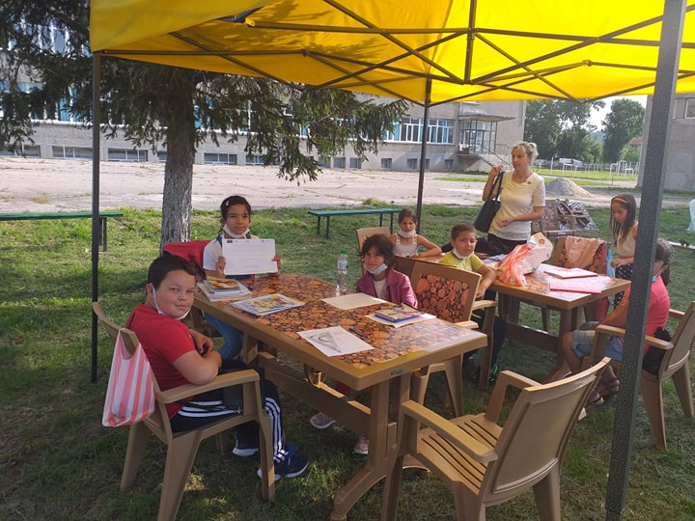
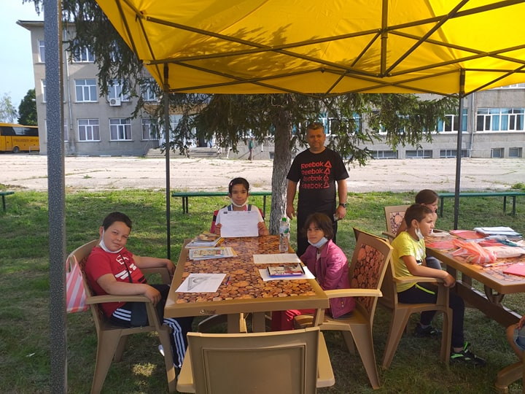
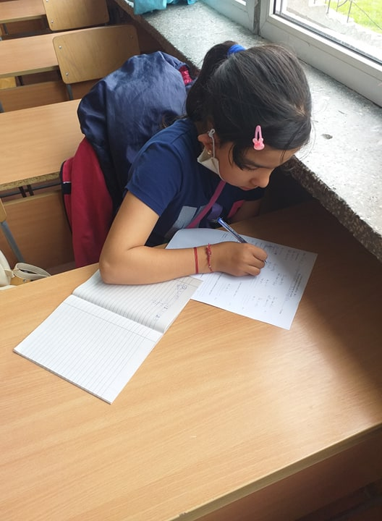
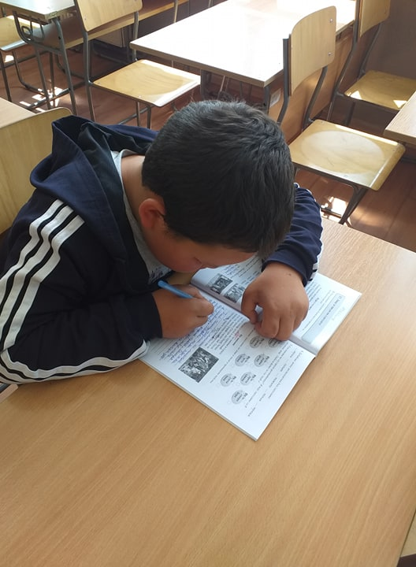
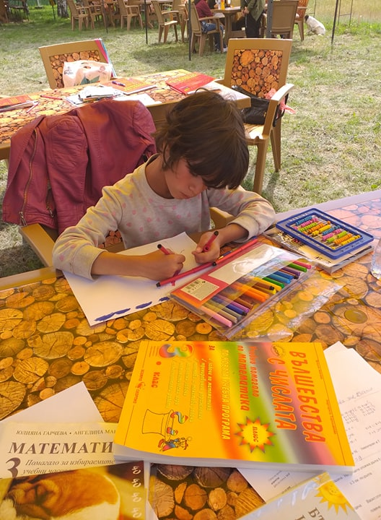

Slide 6
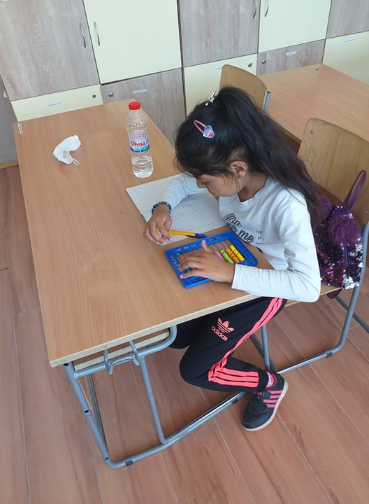
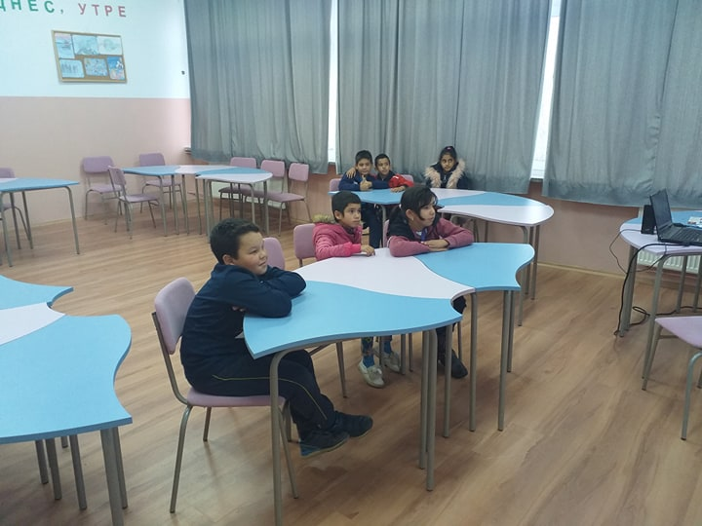
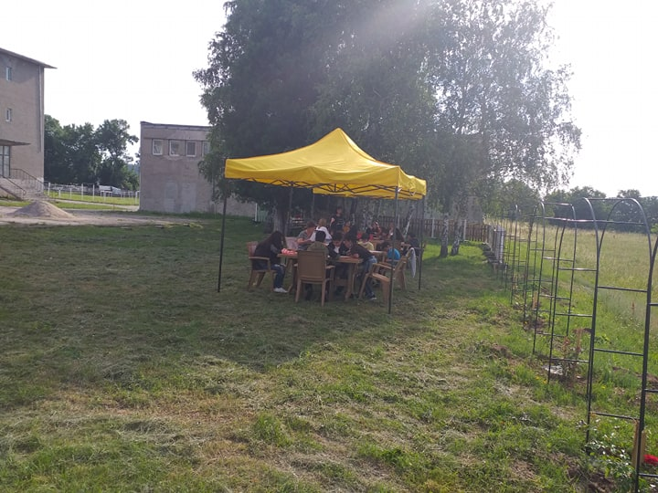
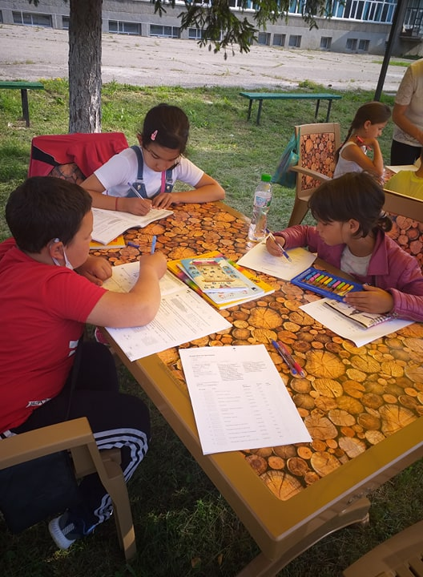
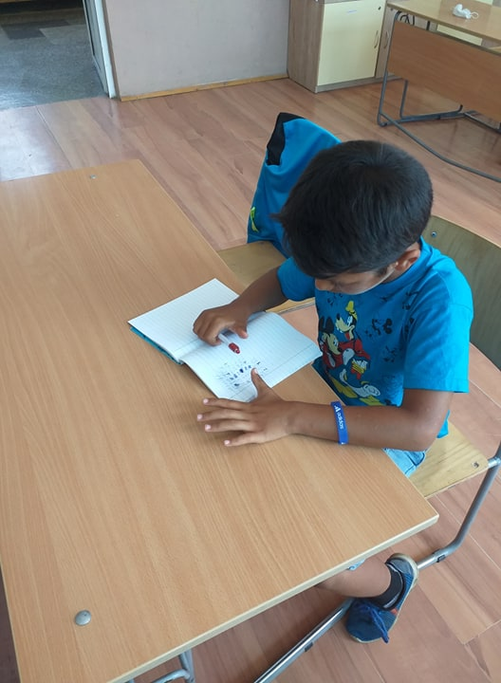
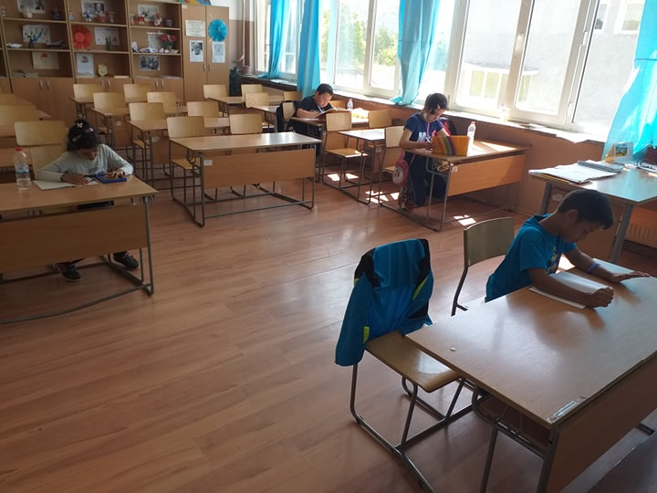

Slide 7
БЛАГОДАРЯ ЗА ВНИМАНИЕТО!

